Slide 1
연맹_초대 1.0
2016.03.14

Slide 2
V1.0 – 2016.03.00 초안 작성

Slide 3
개요
정의
같은 국가(왕국)에 소속되어 있는 연맹 미가입 플레이어(유저)들에게 자신의 연맹에 가입을 권유하는 메일을 보내는 시스템
특정 플레이어(유저)를 검색 / 선택하여 연맹 초대 기능 수행
선택한 플레이어(유저)에게 연맹 초대 메일 발송
연맹 초대를 받게된 플레이어(유저)에게는 연맹 초대 알림 시스템이 동작
연맹 초대를 통해 가입을 하게 되는 플레이어(유저)는 따로 가입 승인 절차 없이 즉시 가입 처리
가입 공지를 통해 현재 소속되어 있는 국가(왕국)에 전체 시스템 공지를 보내기 가능

Slide 4
기능 정의
플레이어(유저) 목록
[초대] 화면으로 진입 시 같은 국가(왕국)에 소속되어 있는 플레이어(유저)들 중 연맹에 가입되어 있지 않은 유저들의 목록을 제공
연맹에 미가입되어 있는 플레이어(유저)들의 전체 목록
최초 진입 시 높은 전투력을 기준으로 8명의 플레이어(유저)들의 목록 제공
상하 스크롤을 통해 8명 단위로 플레이어(유저)들의 정보를 로딩 ➔ 제공받은 목록의 끝 부분에서 화면을 위로 스크롤 하면 로딩
[초대] 화면에 진입할 때 마다 기본적으로 플레이어(유저)들의 목록을 제공
플레이어(유저) 닉네임 / 영주 이미지 / 전투력 정보 / 교류 언어 정보 기본 제공
플레이어(유저) 탐색
자동으로 제공되는 플레이어(유저) 목록 외 특정 단어를 입력하여 플레이어(유저)를 찾는 기능
같은 국가(왕국) 내에 입력한 단어를 포함하는 닉네임을 지닌 모든 플레이어(유저)들을 검색
검색된 플레이어(유저)들의 목록만을 제공 ➔ 따로 추가 로딩 없음
검색된 플레이어(유저)들이 없을 경우에는 플레이어(유저)들의 목록 제공 없음
플레이어(유저) 초대
연맹 미가입 전체 목록 or 검색 결과 목록 중 연맹 초대를 원하는 플레이어(유저) 선택
선택 플레이어(유저)의 초대 기능 메뉴 표시되며, 아래 기능을 사용 가능
영주 상세 정보 ➔ 선택 플레이어(유저)의 영주 상세 정보 화면으로 이동
메일 ➔ 선택 플레이어(유저)에게 개인 메일 발송하기
연맹 초대 ➔ 선택 플레이어(유저)에게 연맹 초대 메일 발송하기
연맹 초대 메일을 발송한 플레이어(유저)는 미가입 플레이어(유저) 목록에서 삭제 ➔ 순차적으로 자동 정렬 발생
이미 다른 연맹에 가입되어 있어도 연맹 초대 메일을 발송

Slide 5
기능 정의
연맹 초대 메일
연맹 초대를 선택한 유저의 메일로 발송되는 메일
가입 거절 ➔ 받은 연맹 초대를 거절하고, 메일 상태를 거절 메일로 변경 시킴(UI 기획 참조)
메일 보내기 ➔ 초대를 한 연맹의 맹주에게 개인 메일을 발송
가입 하기 ➔ 초대를 받은 연맹에 가입 진행
연맹 초대를 통해 연맹에 가입할 경우 가입 승인 절차 없이 즉시 가입처리 됨
연맹 초대 알림
연맹 초대 메일을 받았음을 알려주는 알림 표시
연맹 도시 화면에 머물고 있는 상태에서 메일을 받았을때에만 표시 ➔ 기타 다른 화면에 있을 경우에는 스킵
연맹 메뉴 상단에 표시되며, 터치 시 해당 연맹 상제 정보 화면으로 이동
위치는 형태는 UI 기획 참조
연맹 초대 공지
유료 재화를 소모하여 연맹 가입을 권유하는 시스템 공지 채팅 대화를 올리는 기능
현재 자신이 소속되어 있는 국가(왕국) 채팅 채널에만 표시
기존 외치기 공지화는 다른 형태로 공지 표시 ➔ UI 기획 참조

Slide 6













연맹 초대 UI
연맹
연합
기타 – 플레이어(유저) 초대
초대 기능 버튼 터치
(CLE)Oops
맹주 : 호롤룰루
999,999,999 99/99
한국어
2016.03.03 23:23
연맹 공지(or 인사글)
svsfsfsfsdfsddddddddddddd
연맹전쟁
연맹 영지
연맹 과학
연맹 상점
연맹 지원
연맹 초대
버튼 터치
←
전체메일
초대
연맹원
관리

Slide 7
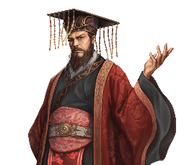



검색 단어 입력칸
연맹 초대 UI
연맹 가입 초대
연맹 미가입 플레이어(유저) 목록
같은 국가(왕국)에 소속되어 있으며 연맹에 미가입된 플레이어(유저) 목록
최초 8명의 제공 ➔ 이후 상하 스크롤을 통해 8명씩 추가 로딩
검색
검색 수행 버튼
연맹 미가입 플레이어(유저) 목록
최초 8명 표시되며, 8명씩 추가 로딩
전투력
9,999
한국어
전투력
9,999
한국어
qpwoeiruuut
qpwoeiruuut
전투력 및
교류 언어 정보
전투력
9,999
한국어
전투력
9,999
한국어
qpwoeiruuut
qpwoeiruuut
해당 플레이어 영주 이미지 및 닉네임 정보
전투력
9,999
한국어
전투력
9,999
한국어
qpwoeiruuut
qpwoeiruuut
전투력
9,999
한국어
전투력
9,999
한국어
qpwoeiruuut
qpwoeiruuut
←
초대 공지
200

Slide 8



연맹 초대 UI
연맹 가입 초대
플레이어(유저) 상세 메뉴 화면
영주 상세 정보 ➔ 영주 상세 정보 화면으로 이동
메일 ➔ 해당 플레이어(유저)에게 개인 메일 발송
초대 발송 ➔ 해당 플레이어(유저)에게 연맹 초대 메일 발송
검색
빈 화면 터치 시
이전 화면으로 이동
플레이어(유저) 닉네임
전투력
9,999
한국어
전투력
9,999
한국어
영주 상세 정보 화면으로 이동
qpwoeiruuut
큐큐큐큐
qpwoeiruuut
전투력
9,999
한국어
전투력
9,999
한국어
개인 메일 작성 화면으로 이동
영주 상세 정보
qpwoeiruuut
qpwoeiruuut
전투력
9,999
한국어
메일
qpwoeiruuut
전투력
9,999
한국어
전투력
9,999
한국어
연맹 초대 기능 수행
qpwoeiruuut
qpwoeiruuut
초대 발송
원하는 플레이어(유저)
터치
플레이어(유저)의 영주 이미지
전투력
9,999
한국어
전투력
9,999
한국어
qpwoeiruuut
qpwoeiruuut
←
초대 공지
200

Slide 9
연맹 초대 UI
연맹 가입 초대
연맹 초대 최종 확인 팝업
연맹 초대 메일 발송 전 최종 확인 팝업
[초대] ➔ 해당 유저에게 초대 메일 발송 및 초대 알림
[취소] ➔ 연맹 초대 취소하고 플레이어(유저) 목록 화면으로 이동
검색
전투력
9,999
한국어
전투력
9,999
한국어
qpwoeiruuut
qpwoeiruuut
연맹 초대 최종 확인 팝업
선택 플레이어 님을 연맹에
초대하시겠습니까?
전투력
9,999
한국어
전투력
9,999
한국어
qpwoeiruuut
qpwoeiruuut
초대
전투력
9,999
한국어
전투력
9,999
한국어
qpwoeiruuut
qpwoeiruuut
연맹 초대 수행
전투력
9,999
한국어
전투력
9,999
한국어
qpwoeiruuut
qpwoeiruuut
←
초대 공지
200

Slide 10
연맹 초대 UI
연맹 가입 초대
연맹 초대 성공 알림(툴팁)
연맹 초대 메일 발송이 정상적으로 발송 되었을 경우 알림
검색
전투력
9,999
한국어
전투력
9,999
한국어
qpwoeiruuut
qpwoeiruuut
연맹 초대 성공 알림
※ 2초 뒤 자동 소멸
전투력
9,999
한국어
전투력
9,999
한국어
연맹 초대에 성공하였습니다.
qpwoeiruuut
qpwoeiruuut
전투력
9,999
한국어
전투력
9,999
한국어
qpwoeiruuut
qpwoeiruuut
전투력
9,999
한국어
전투력
9,999
한국어
qpwoeiruuut
qpwoeiruuut
←
초대 공지
200

Slide 11

연맹 초대 UI
연맹 가입 초대
연맹 가입 초대 공지 팝업
연맹 가입 초대 기능을 수행하기 전 최종 확인 팝업
검색
전투력
9,999
한국어
전투력
9,999
한국어
버튼 터치
초대 공지
200
qpwoeiruuut
qpwoeiruuut
초대 공지 확인 팝업
연맹 가입 초대 공지를
내보내시겠습니까?
전투력
9,999
한국어
전투력
9,999
한국어
qpwoeiruuut
qpwoeiruuut
초대 공지
200
전투력
9,999
한국어
전투력
9,999
한국어
qpwoeiruuut
qpwoeiruuut
초대 공지 보내기
버튼
전투력
9,999
한국어
전투력
9,999
한국어
유료 재화가 부족할 경우 버튼 비활성화
qpwoeiruuut
qpwoeiruuut
←
초대 공지
200

Slide 12
연맹 초대 UI
연맹 가입 초대
초대 공지 완료 알림
정상적으로 초대 공지 보내기 완료
검색
전투력
9,999
한국어
전투력
9,999
한국어
qpwoeiruuut
qpwoeiruuut
초대 공지 수행 완료 알림
※ 2초 뒤 자동 소멸
전투력
9,999
한국어
전투력
9,999
한국어
연맹 가입 초대 공지를 수행하였습니다.
qpwoeiruuut
qpwoeiruuut
전투력
9,999
한국어
전투력
9,999
한국어
qpwoeiruuut
qpwoeiruuut
전투력
9,999
한국어
전투력
9,999
한국어
qpwoeiruuut
qpwoeiruuut
←
초대 공지
200

Slide 13
연맹 초대 UI
연맹 가입 초대
연맹 초대 공지 표시
화면 상단에 1줄 공지 표시
같은 국가(왕국) 채팅 채널에 속해 있는 모든 플레이어(유저)들의 화면에 표시
검색
연맹 초대 공지 표시
Lululu 연맹에서 새로운 인재를 모집하고 있
전투력
9,999
한국어
전투력
9,999
한국어
qpwoeiruuut
qpwoeiruuut
전투력
9,999
한국어
전투력
9,999
한국어
qpwoeiruuut
qpwoeiruuut
전투력
9,999
한국어
전투력
9,999
한국어
qpwoeiruuut
qpwoeiruuut
전투력
9,999
한국어
전투력
9,999
한국어
qpwoeiruuut
qpwoeiruuut
←
초대 공지
200

Slide 14





연맹 초대 UI
연맹 초대 공지 표시 – 채팅 창
국가(왕국) 채팅 채널에 연맹 초대 공지 표시
공지 채팅
국가
연맹
연합
Lululu 연맹에서 새로운 인재를 모집하고 있
VIP3(KOR)호롤룰루
일반 채팅 대화는 이렇게 표시가 됩니다. 최대 500자 까지는 쓸 수 있습니다.
VIP3(KOR)호롤룰루
공지(외치기) 채팅 대화는 이렇게 표시가 됩니다. 역시 최대 500자 까지는 쓸 수 있습니다.
VIP3(KOR)우당탕카
내가 작성한 채팅 대화를 이렇게 표시됩니다. 500자까지 쓸 수 있습니다.
시스템 채팅 대화 형식으로 국가(왕국) 채팅 창에 표시
VIP3(KOR)우당탕카
lululu 연맹에서 새로운 인재를 영입 중에 있습니다.
←
보내기

Slide 15
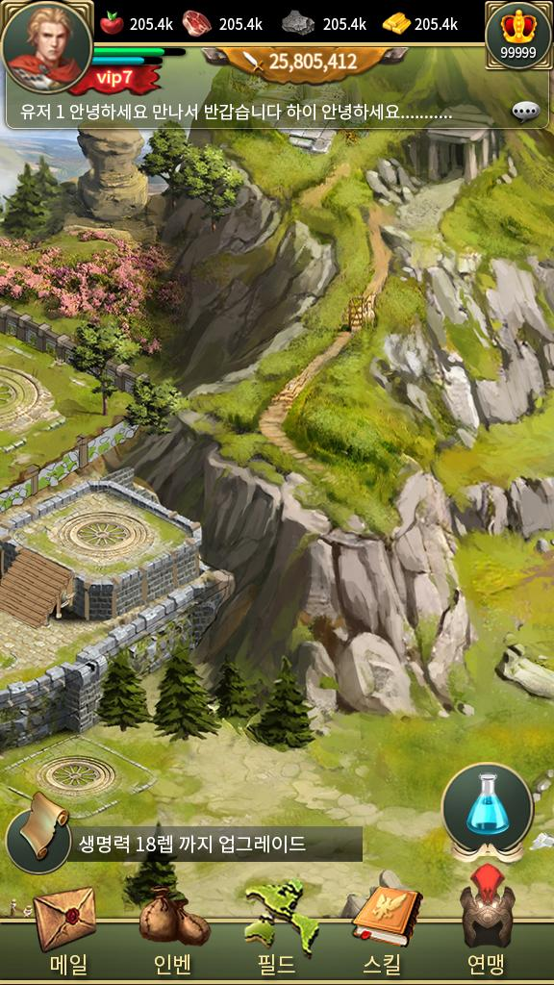
연맹 초대 UI
연맹 초대 알림
연맹 초대를 받은 플레이어(유저)의 메인 화면에 초대 알림 표시
도시 화면에 머물고 있는 상태에서 초대 메일이 왔을 경우에만 표시
다른 화면에 있을 경우에는 메일만 수신하고 따로 알림을 처리하지 않음
연맹 초대 알림
※ 5초 후 자동 소멸
Lululu 연맹에서 함께 적
들을 약탈하고 도시를 키
워보세요!
터치 시 해당 연맹의 정보 화면으로 이동

Slide 16


연맹 초대 UI
연맹 초대함
연맹 초대 메일 화면
연맹 기본 정보
연맹 가입 거절
연맹 가입 진행
최종 UI 구성은 메일 기획을 우선함
연맹에서 당신에게 초대장이 왔습니다.
2016-03-11 14:33:33
초대를 보낸 연맹의 맹주
이미지
emperorkjb
연맹 ‘lululu’의 초대를 받으셨습니다. 연맹정보를 보신 후 연맹 가입여부를 결정해보세요!
연맹 기본 정보 표시
lululu
emperorkjb
30624
2/50
한국어
거절 하기
메일 보내기
가입 하기
연맹 가입 초대 거절
초대한 연맹의 맹주에게
개인 메일 보내기
초대한 연맹에 가입하기
가입 신청 없이 즉시 가입 처리되며, 연맹 메인 화면으로 이동
←

Slide 17
연맹 초대 UI
연맹 초대함
연맹 초대 메일 – 거절 처리된 메일 화면
가입을 거절한 연맹 초대 메일
연맹에서 당신에게 초대장이 왔습니다.
2016-03-11 14:33:33
emperorkjb
연맹 ‘lululu’의 초대를 받으셨습니다. 연맹정보를 보신 후 연맹 가입여부를 결정해보세요!
lululu
emperorkjb
30624
2/50
한국어
메일 내 시스템 버튼 표시 안됨
←

